Slide 1
Профориентационная составляющая уроков математики (8-9 классы)
Безверхняя Елена Анатольевна,
учитель математики
МАОУ СОШ № 30

Slide 2
Анализ учебников Алгебра 8 класс. Учебник для общеобразовательных организаций в 2 частях. А.Г. Мордкович Алгебра 9 класс. Учебник для общеобразовательных организаций в 2 частях. А.Г. Мордкович
Есть ли в этих учебниках задания по профориентации?
В 8 классе в параграфе «Рациональные уравнения как математические модели реальных ситуаций»
В 9 классе в параграфе «Системы уравнений как математические модели реальных ситуаций»

Slide 3
Задачи с вопросом «Где мне это может пригодиться?»
В 8-9 классах актуальны задачи, решая которые мы можем задать вопрос «В какой профессии мне могут пригодиться эти знания по математике? Где в жизни мне может это понадобиться?» и т.п.
Такие задачи есть в практико-ориентированных задачах ОГЭ. Поэтому практико-ориентированные задачи также дают возможность профориентировать учащихся. На своих уроках педагог успевает решать с будущими медиками одни задачи, с физиками - другие, с гуманитариями – третьи.

Slide 4
Профессия и практико-ориентированные задачи

Slide 5
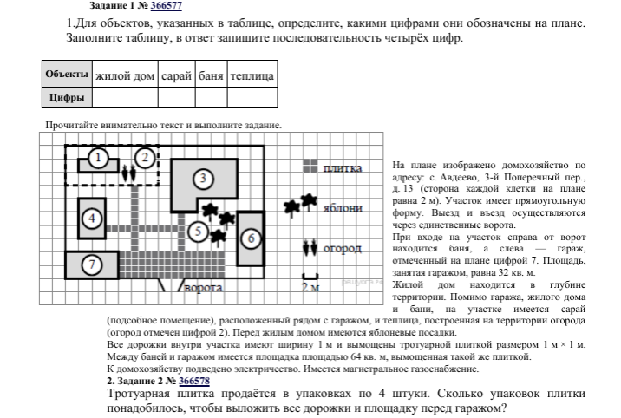
«Ландшафтный дизайнер»
Ландшафтный дизайнер — это профессионал, специализирующийся на планировании, создании и улучшении ландшафтных пространств.

Slide 6
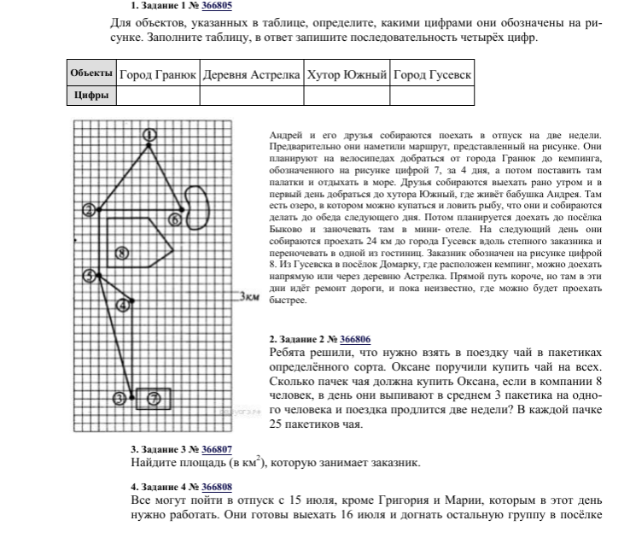
«Менеджер по туризму»
Менеджер по туризму – это сотрудник агентства, специалист по планированию туров и путешествий.

Slide 7
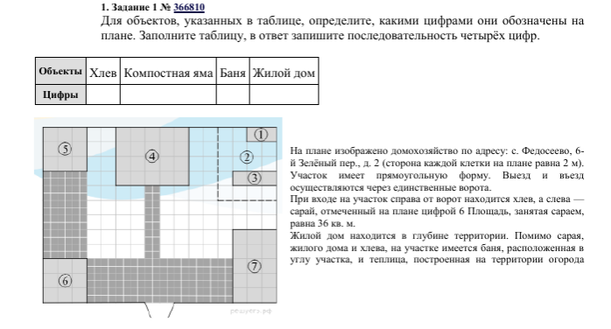
«Сити-фермер»
Сити-фермер – это специалист, который занимается выращиванием продуктов питания или разведением животных в городе, используя для этого крыши домов, пустые подвалы и другие помещения.

Slide 8
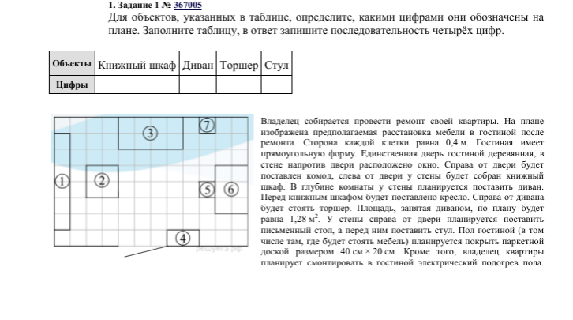
«Инфостилист»
Инфостилист - это специалист, подбирающий информацию, ее тематику и стиль изложения на заказ.

Slide 9
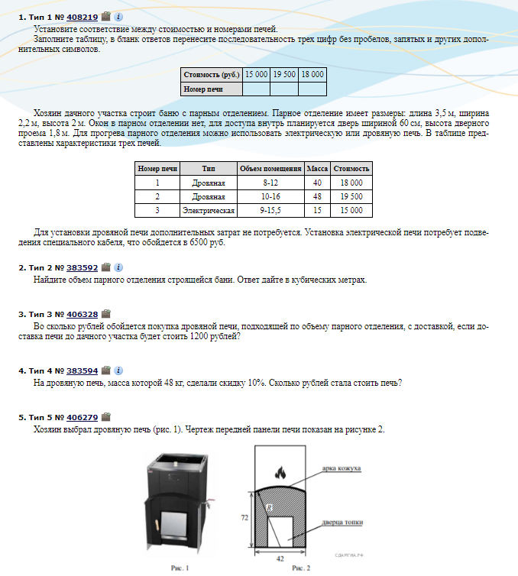
«Печник»
Печник— это профессионал, занимающийся изготовлением и обслуживанием печей, каминов и других систем отопления.

Slide 10
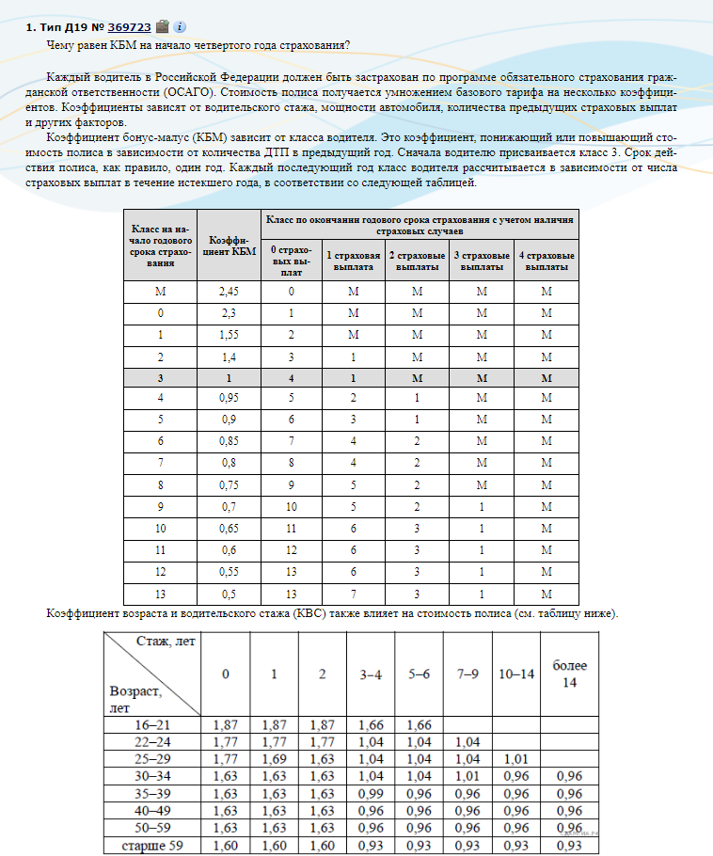
«Страховой агент»
Страховой агент — официальный представитель страховой компании, осуществляющий операции по заключению договоров имущественного и личного страхования с физическими и юридическими лицами.

Slide 11
Работа по профориентации очень длительная и кропотливая, и только проводя ее систематически на уроках и во внеурочное время можно достичь каких-либо результатов. Только такая деятельность оправдывает себя, и ученик находит профессию, которая ему интересна.

Slide 12
Спасибо за внимание!

